Slide 1
ΕΡΓΑΣΤΗΡΙΑ ΔΕΞΙΟΤΗΤΩΝ. ΘΕΜΑΤΙΚΟΣ ΑΞΟΝΑΣ: ΔΗΜΙΟΥΡΓΩ ΚΑΙ ΚΑΙΝΟΤΟΜΩ. ΤΙΤΛΟΣ:ΔΙΝΩ ΣΤΟ ΕΥΡΩ ΑΞΙΑ…ΚΑΝΩ ΠΑΝΤΑ ΟΙΚΟΝΟΜΙΑ. Δ΄ΤΑΞΗ ΥΠΕΥΘΥΝΟΙ ΕΚΠΑΙΔΕΥΤΙΚΟΙ: ΚΑΤΣΑΡΗ ΣΤΑΥΡΟΥΛΑ ΜΠΑΚΟΓΕΩΡΓΟΥ ΒΙΡΓΙΝΙΑ

Slide 2
ΣΤΑ ΠΛΑΙΣΙΑ ΑΥΤΟΥ ΤΟΥ ΕΡΓΑΣΤΗΡΙΟΥ, ΟΙ ΜΑΘΗΤΕΣ ΗΡΘΑΝ ΣΕ ΕΠΑΦΗ ΜΕ ΑΠΛΕΣ ΜΑΘΗΜΑΤΙΚΕΣ ΕΝΝΟΙΕΣ , ΤΙΣ ΟΠΟΙΕΣ ΣΥΝΑΝΤΟΥΝ ΣΤΗΝ ΚΑΘΗΜΕΡΙΝΟΤΗΤΑ ΤΟΥΣ.
ΜΕΣΑ ΑΠΟ ΤΗ ΔΙΑΛΟΓΙΚΗ ΣΥΖΗΤΗΣΗ ΕΓΙΝΕ ΑΝΤΙΛΗΠΤΗ Η ΔΙΑΦΟΡΟΠΟΙΗΣΗ ΑΝΑΜΕΣΑ ΣΤΙΣ ΕΝΝΟΙΕΣ « ΧΡΕΙΑΖΟΜΑΙ » ΚΑΙ « ΕΧΩ ΑΝΑΓΚΗ ».

Slide 3
ΟΙ ΜΑΘΗΤΕΣ ΕΞΟΙΚΕΙΩΘΗΚΑΝ ΜΕ ΤΙΣ ΜΕΘΟΔΟΥΣ ΠΛΗΡΩΜΗΣ ΔΙΑΦΟΡΩΝ ΑΓΑΘΩΝ ΚΑΙ ΥΠΗΡΕΣΙΩΝ ΜΕΣΑ ΑΠΟ ΔΙΑΦΟΡΑ ΠΑΙΧΝΙΔΙΑ ΜΕ ΚΑΡΤΕΛΕΣ.

Slide 4
ΠΩΣ ΚΕΡΔΙΖΟΥΝ ΤΟ ΕΙΣΟΔΗΜΑ ΤΟΥΣ – ΧΑΡΤΖΙΛΙΚΙ.
ΤΑ ΠΑΙΔΙΑ ΓΝΩΡΙΣΑΝ ΤΗΝ ΕΝΝΟΙΑ ΤΟΥ ΕΙΣΟΔΗΜΑΤΟΣ , ΚΑΘΩΣ ΚΑΙ ΤΙΣ ΠΗΓΕΣ ΤΟΥ.

Slide 5
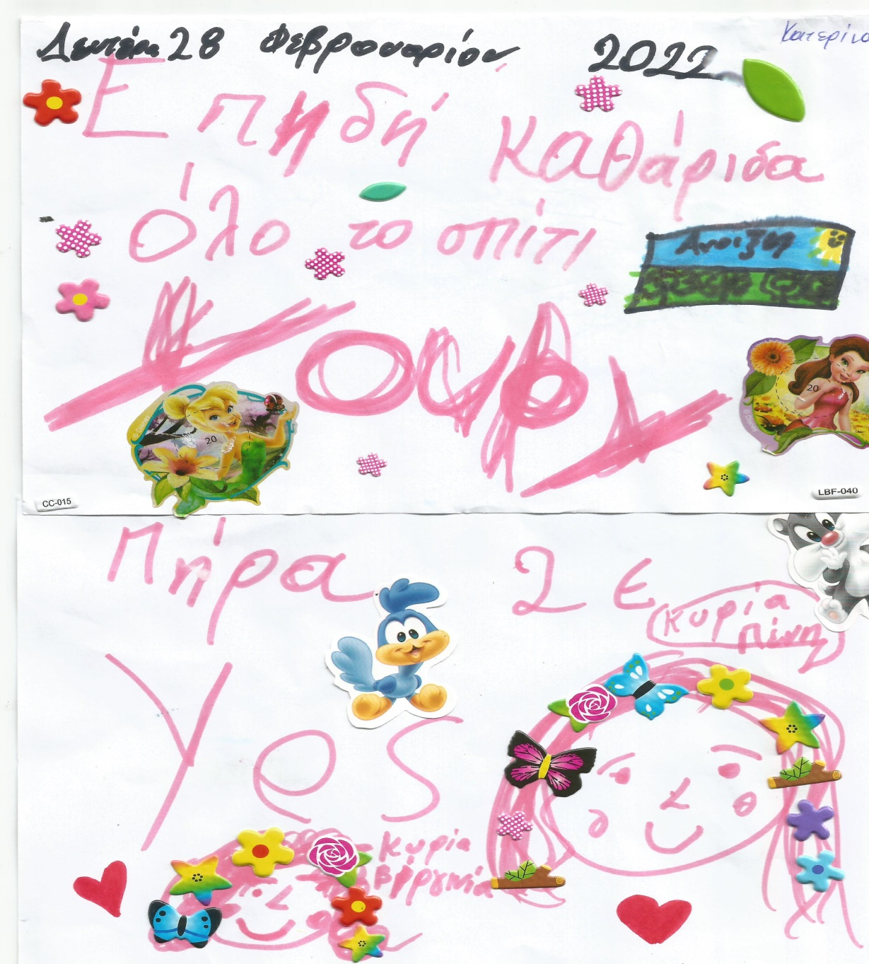

Slide 6
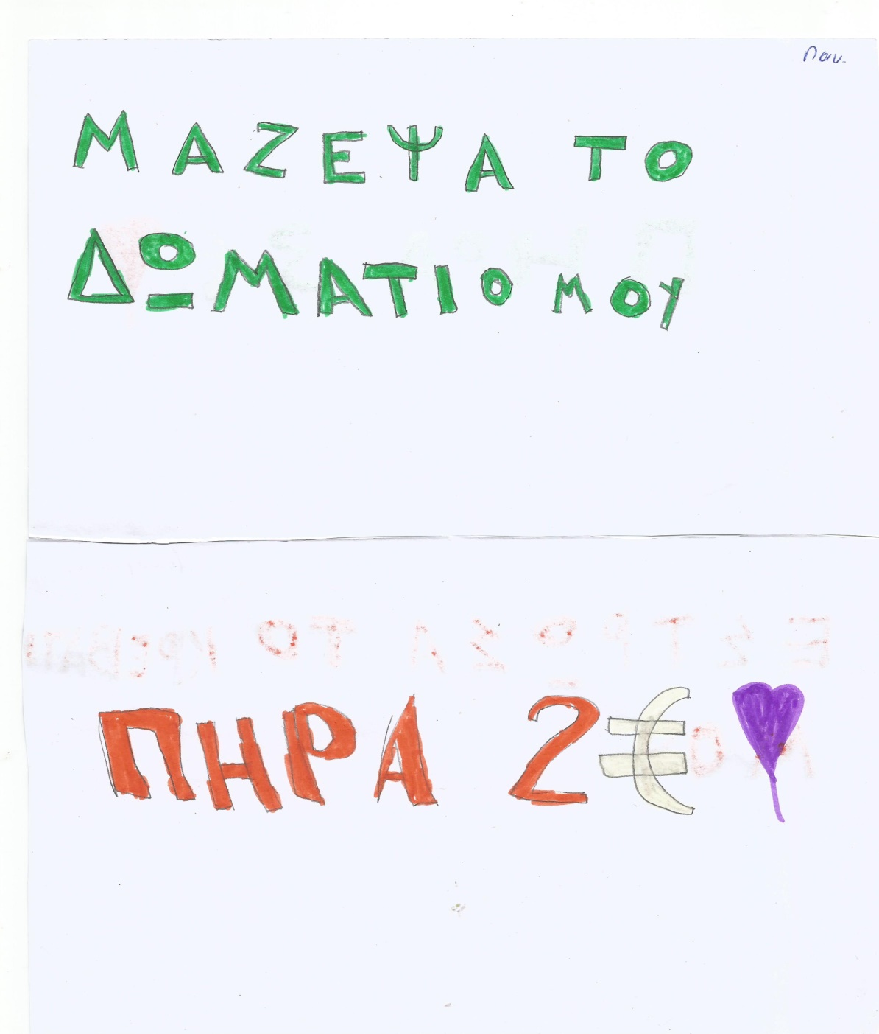

Slide 7
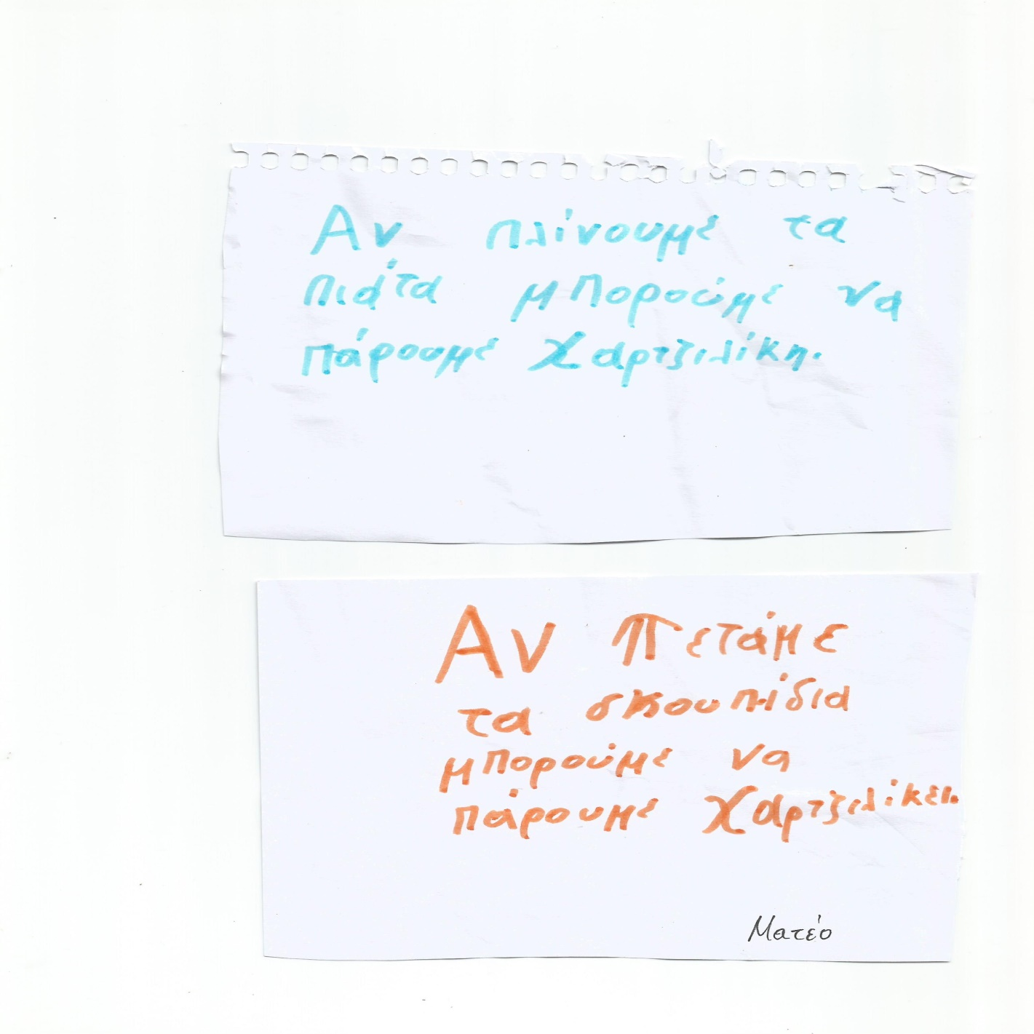

Slide 8
ΜΕ ΤΗ ΒΟΗΘΕΙΑ ΔΙΑΔΡΑΣΤΙΚΩΝ ΠΑΙΧΝΙΔΙΩΝ, ΑΛΛΑ ΚΑΙ ΜΕ ΠΑΡΑΔΕΙΓΜΑΤΑ ΠΡΟΦΟΡΙΚΟΥ ΚΑΙ ΓΡΑΠΤΟΥ ΛΟΓΟΥ ΜΕΣΑ ΑΠΟ ΤΗ ΔΙΚΗ ΤΟΥΣ ΚΑΘΗΜΕΡΙΝΟΤΗΤΑ ΟΙ ΜΑΘΗΤΕΣ ΚΑΤΑΝΟΗΣΑΝ ΤΗ ΔΙΑΦΟΡΑ ΤΩΝ ΕΝΝΟΙΩΝ : « ΕΧΩ ΑΝΑΓΚΗ » ΚΑΙ « ΕΠΙΘΥΜΩ » .

Slide 9
ΗΜΕΡΟΛΟΓΙΟ ΕΞΟΔΩΝ
ΤΟ ΚΑΘΕ ΠΑΙΔΙ ΣΥΜΠΛΗΡΩΣΕ ΕΝΑ ΗΜΕΡΟΛΟΓΙΟ ΕΞΟΔΩΝ ΚΑΙ ΣΤΟ ΤΕΛΟΣ ΟΛΟΙ ΜΑΖΙ ΣΤΗΝ ΟΛΟΜΕΛΕΙΑ, ΑΦΟΥ ΚΩΔΙΚΟΠΟΙΗΣΑΝΕ ΤΑ ΕΒΔΟΜΑΔΙΑΙΑ ΕΞΟΔΑ ΤΟΥΣ, ΔΗΜΙΟΥΡΓΗΣΑΝ ΕΝΑ ΡΑΒΔΟΓΡΑΜΜΑ, ΟΠΟΥ ΦΑΝΗΚΕ ΚΑΙ Η ΔΙΑΦΟΡΑ ΣΤΗ ΔΙΑΧΕΙΡΙΣΗ ΤΩΝ ΧΡΗΜΑΤΩΝ ( ΧΑΡΤΖΙΛΙΚΙ ) ΑΝΑΜΕΣΑ ΣΤΑ ΑΓΟΡΙΑ ΚΑΙ ΣΤΑ ΚΟΡΙΤΣΙΑ.

Slide 10
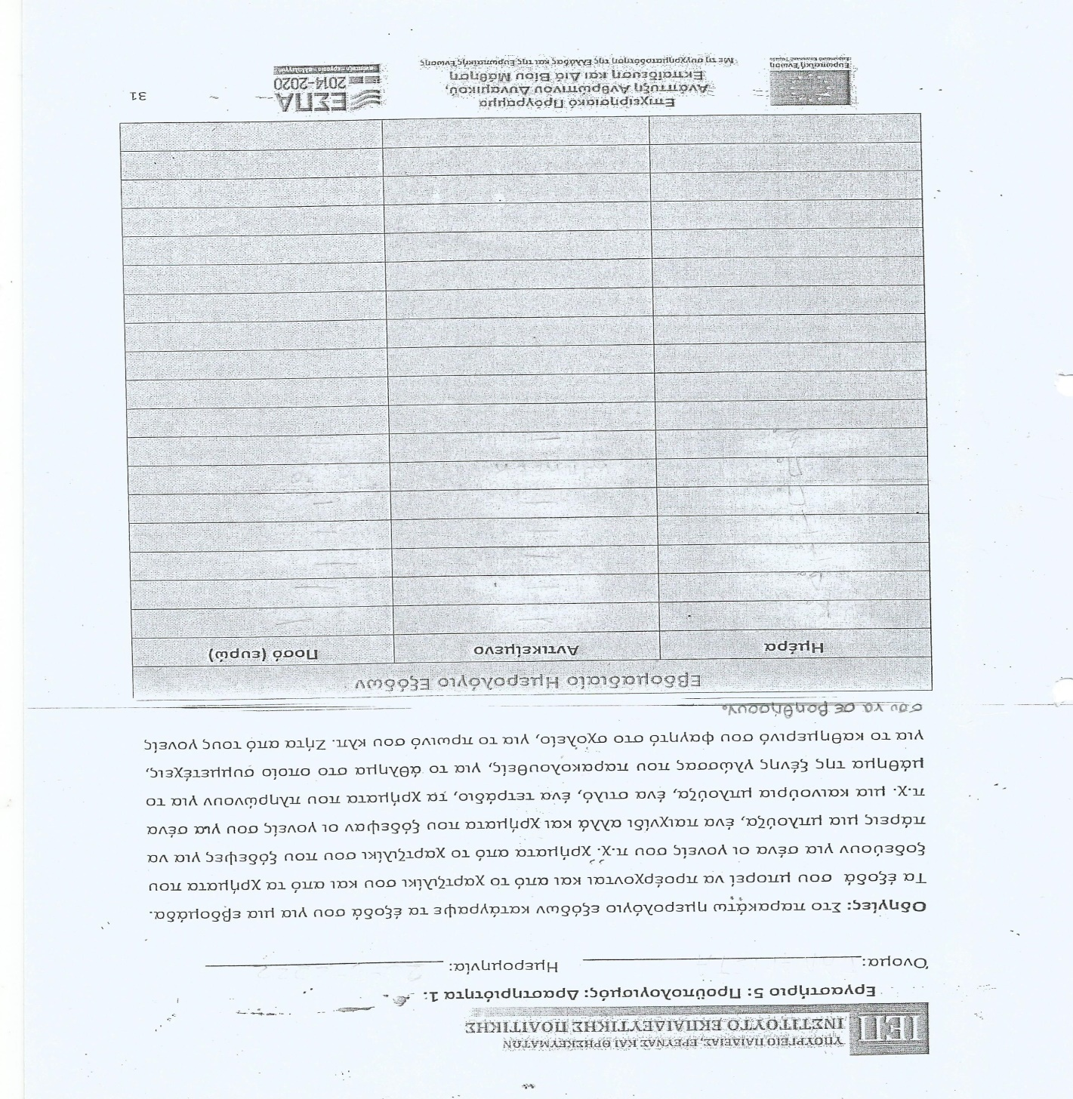

Slide 11


